Slide 1


ОТГАДАЙ-КА
станция

Slide 2
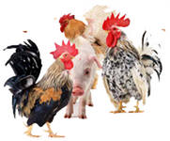
По тропинке вдоль кустов
Шло одиннадцать хвостов.
Сосчитать я также смог,
Что шагало тридцать ног.
Это вместе шли куда-то
Петухи и поросята.
А теперь вопрос таков:
Сколько было петухов?
И узнать я был бы рад
Сколько было поросят?

Slide 3
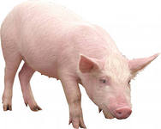
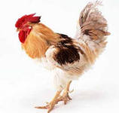
4 поросенка
7 петухов

Slide 4
Спасаясь от таксы Дуськи, 40 бабушек забрались на ветвистое дерево. У дерева 18 веток, на каждой ветке сидит по две бабушки. Сколько бабушек качается на самой верхушке ?
Никому не известное число увеличилось вдвое, посмотрело на себя в зеркало и увидело там 811. Какое это было число до увеличения вдвое?

Slide 5
Пожарных учат надевать штаны за три секунды. Сколько штанов успеет надеть хорошо обученный пожарный за пять минут?
Узнает ли себя делимое после деления, если перед делением умножить делимое на делитель?

